Slide 1
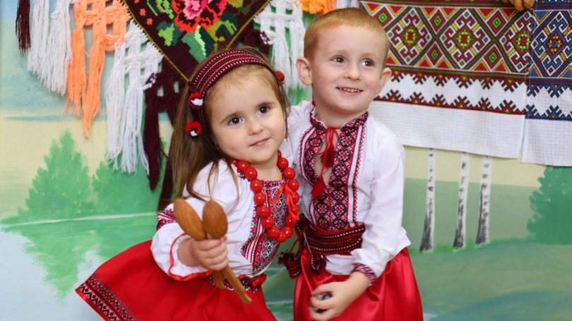
УКРАЇНСЬКИЙ НАРОДНИЙ ФОЛЬКЛОР
В розвитку дітей
дошкільного віку
Народна мудрість від колиски до дитинства

Slide 2
Зміст
1
Вступ до світу українського фольклору
2
Жанри дитячого фольклору
Народна мудрість як основа виховання
Різноманітність форм народної творчості
3
Колискові пісні
4
Народні казки
Перші звуки рідної мови
Скарбниця мудрості для малят
5
Прислів'я та приказки
6
Скоромовки
Народна мудрість у коротких формах
Розвиток мовлення через гру
7
Народні ігри
8
Педагогічна цінність фольклору
Рух, мова, спілкування
Наукове обґрунтування
9
Фольклор у сучасному дитсадку
10
Висновки та рекомендації
Практичне застосування
Бережімо скарби рідної мови

Slide 3
Вступ до світу українського фольклору
Фольклор як духовне багатство
Фольклор - це народна мудрість, усна народна творчість, найбільше духовне багатство українського народу. Це скарбниця традицій і звичаїв, у якій віддзеркалені бачення навколишнього світу, подій, що відбувалися упродовж віків.
Дитячий фольклор - особливий світ
Дитячий фольклор є найцікавішим, найдоступнішим, багатофункціональним матеріалом для виховання дошкільників. Суть його полягає в наданні дитині перших відомостей про оточуюче середовище, передачі суспільних моральних цінностей і культури свого народу.
"Учи сина, як годуєш, бо тоді не навчиш, як тебе годуватиме"
— Українське прислів'я
Мовленнєвий розвиток
Моральне виховання
Культурна ідентифікація

Slide 4
Жанри дитячого фольклору
Дитячий фольклор надзвичайно різноманітний та багатожанровий. До малих форм фольклорних жанрів, що відіграють важливу роль у розвитку мовлення дітей, належать:
Колискові пісні
Загадки
Прислів'я та приказки
Перші пісні, які чує дитина. Формують фонематичне сприймання, запам'ятовування слів.
Розвивають здатність до аналізу, узагальнення, вміння чітко виділяти характерні ознаки.
Передають народну мудрість, моральні цінності, вчать життєвих уроків.
"Ой ходить сон коло вікон..."
"Довгі ноги, довгий ніс..." (Лелека)
"Не кажи: Не вмію! Кажи: Навчуся!"
Народні пісеньки
Народні ігри
Скоромовки
Утішки, пестушки, забавлянки. Навчають чіткій вимові, інтонаційній виразності.
Подолянка, Грушка, Зайчик. Розвивають рухові навички, координацію, соціальні вміння.
Вправи для вироблення дикції, чіткої вимови, розвитку мовного апарату.
"Куй, куй чобіток..."
Хороводи, забави, рухливі ігри
"Бабин біб розцвів у дощ..."
Кожен жанр виконує свою унікальну функцію у всебічному розвитку дитини, формуючи мовленнєві, пізнавальні, емоційні та соціальні навички.

Slide 5
Колискові пісні
Перші звуки рідної мови
Розвиток мовлення
Магічна сила колискових
Колискові пісні збагачують лексичний багаж дітей, містять широке коло відомостей про навколишній світ. Особлива інтонаційна організація сприяє формуванню фонематичного сприймання.
У давній українській традиції колиска мала символічне значення. Її виготовляли зі "співучого дерева" - клена, ясена, калини, щоб діти були співучими, дужими та вродливими.
Материнська пісня над колискою має велику магічну силу: вона заспокоює, дає позитивні емоції, оберігає від хвороб та страху.
Наспівне виділення голосних
Повільний темп
Повторювані фонеми
Звуконаслідування
Котику сіренький
Ой ходить сон
Ой люлі, люлі
Класична колисанка про кота-воркоту
Пісня про сон і дрімоту
Пісня з гулі-птахами

Slide 6
Народні казки - скарбниця мудрості
Казки для дітей 3-6 років
Чого вчать казки
Рукавичка
Котик і Півник
Любові до рідної землі
Повазі до праці
Телесик
Курочка Ряба
Дружбі та відданості
Колобок
Круть і Верть
Родинній підтримці
Відвазі та сміливості
Ріпка
Солом'яний бичок
Мораль казок
Герої казок
"Не роби іншим того, чого собі не бажаєш"
У казках для найменших головні герої - звірята та тварини. Домашні тварини зображені добрими, вдячними.
Казки показують, що хліб є дорожчим за золото, що кмітливість та працьовитість перемагають.
Котик
Півник
Курочка
Колобок

Slide 7

Прислів'я та приказки
Народна мудрість у коротких формах
Що таке прислів'я та приказки
Особливості прислів'їв
Прислів'я та приказки - короткі, переважно віршовані звернення, що через особливу організацію, інтонаційне забарвлення, використання специфічних мовних засобів виразності передають ставлення народу до предмета або явища.
Віршована форма
Ритмічна організація, що полегшує запам'ятовування
Інтонаційне забарвлення
В художніх образах прислів'їв та приказок віддзеркалено досвід прожитого життя в усьому його різноманітті та суперечливостях.
Емоційна виразність, що передає ставлення
Мовні засоби виразності
Порівняння, епітети, метафори
Життєва мудрість
Відображення досвіду багатьох поколінь
"Книги читати - все знати"
"Не кажи: Не вмію! Кажи: Навчуся!"
"Учи сина, як годуєш, бо тоді не навчиш, як тебе годуватиме"
"Як не навчиш дитину в пелюшках, то не навчиш і в подушках"

Slide 8
Скоромовки - розвиток мовлення
Скоромовки - короткі віршовані твори з важкою для вимови комбінацією звуків. Розгадування загадок та вимовляння скоромовок розвиває здатність до аналізу, узагальнення, формує вміння самостійно робити висновки.
Про природу
Про тварин
Про людей
"Бабин біб розцвів у дощ - Буде бабі біб у борщ"
"Був бик тупогуб, Тупогубенький бичок"
"Ішов Прокіп, кипів окріп, прийшов Прокіп - кипить окріп"
"Вовк-вовцюг вівцю волік"
"Босий хлопець сіно косить, Роса росить ноги босі"
"Варка варила вареника, Василь взяв вареника"
Розвиток звукового аналізу
Вироблення дикції
Розвиток артикуляції
Розвиток мислення
Мовленнєві навички
Поетичний погляд
Формує вміння чітко виділяти найбільш характерні ознаки предмета або явища
Вправляють мовний апарат у гнучкості й рухливості, формують інтонаційну виразність
Розвиває у дітей "поетичний погляд на дійсність", творчу уяву

Slide 9
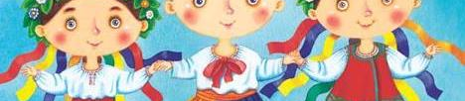
Народні ігри
Рух, мова, спілкування
Українські народні ігри
Цінність народних ігор
Народні ігри розвивають не лише фізичні навички, але й мовленнєві, соціальні вміння. Діти люблять народні забави, а систематичне заняття виробляє пошану до народного мистецтва, збагачує пам'ять, прилучає до культурних джерел свого етносу.
Фізичний розвиток
Рухливі ігри розвивають координацію, спритність, витривалість
Мовленнєвий розвиток
Пісеньки, що супроводжують ігри, вправляють мовний апарат
Пізнавальний розвиток
Подолянка
Грушка
Розвивають увагу, пам'ять, уяву, творче мислення
Соціальний розвиток
Вчать взаємодії, співпраці, дотриманню правил
Зайчик
Шевчик
Куці-Баба
Царевич
Інтонаційна виразність
Соціальні навички
Навчаються чіткій вимові, проходять школу художньої фонетики
Командна робота, координація, увага, спритність

Slide 10
Педагогічна цінність фольклору
Потенційні можливості
Доступність та ефективність
У кожній із згаданих малих форм фольклорних жанрів закладені великі потенційні можливості щодо розвитку мовлення дошкільників.
Доступність, недовготривалість малих фольклорних жанрів насичує процес розвитку мовлення позитивними емоціями, робить його цікавим і привабливим.
Використання їх у роботі з дошкільниками створює ґрунт для розвитку чуття мови, її емоційних відтінків, формує уміння дітей користуватися різними засобами відтворення й передачі мовленнєвої інформації.
Коротка форма - легко сприймати та запам'ятовувати
Граматична простота - відповідає віковим особливостям
Емоційна насиченість - викликає позитивні емоції
Особлива цінність фольклору
Особлива цінність фольклорних творів полягає в тому, що вони сприяють мовленнєвому розвитку дітей, починаючи з раннього віку.
Дають можливість, через гру словами й звуками, виявити специфіку рідної мови, характерну для неї співучість, виразність, образність.
Співучість
Виразність
Образність

Slide 11
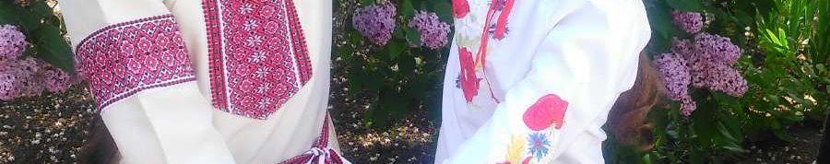
Фольклор у сучасному дитячому садку
Сучасна педагогічна практика
Принципи використання
Використання фольклору у роботі з дошкільниками створює ґрунт для розвитку чуття мови, її емоційних відтінків, формує уміння дітей користуватися різними засобами відтворення й передачі мовленнєвої інформації.
1
Добровільність
До танцю стає той, хто хоче, кому цікаво вивчити пісню або рухи
2
Систематичність
Сучасні педагоги широко використовують народні дитячі ігри, танці, забави, які зберегли діти та записали українські фольклористи, письменники, етнографи.
Регулярне заняття виробляє пошану до народного мистецтва
3
Емоційність
Позитивні емоції роблять процес навчання привабливим
4
Доступність
Врахування вікових особливостей дітей
Музичне виховання
Гуртові ігри
Ненав'язливе музичне виховання прекрасно пов'язується з етнопедагогікою, адже до танцю стає той, хто хоче, кому цікаво.
Діти люблять народні забави, а систематичне заняття виробляє пошану до народного мистецтва.
Результати використання
Збагачення пам'яті
Прилучення до культурних джерел
Формування естетичного смаку
Виховання любові до рідної мови

Slide 12
Виховуючи їх у дусі народних традицій, ми закладаємо основу для розбудови сильної, духовно багатої нації. Українське народознавство - це не минуле, а наш шлях у майбутнє!

